Slide 1
Лекция 4. Командный интерпретатор
Содержание
1. | Языки управления заданиями.
2. | Пакетная обработка.
3. | Командный интерпретатор в операционных системах UNIX.
4. | Командный интерпретатор в операционных системах Windows.

Slide 2
1. Языки управления заданиями
Командный интерпретатор - программа, работающая в течение всего сеанса работы пользователя с операционной системой (ОС).
Ее основная функция - выполнение команд пользователя, записанных на языке данного командного интерпретатора.
Выполнение осуществляется либо непосредственно (встроенными в интерпретатор средствами), либо путем вызова других программ.
Основным способом взаимодействия командного интерпретатора с пользователем является интерфейс командной строки. При таком способе взаимодействия в качестве основного устройства для работы с системой используется терминал.

Slide 3
Языки управления заданиями
Терминал служит для отображения информации и ввода информации пользователем. Физически терминал - это монитор и клавиатура.
Логически с точки зрения ОС терминал - набор из двух файлов. Один из этих файлов служит для ввода информации (которая поступает с клавиатуры), другой - для вывода информации (которая выводится на экран).
В некоторых ОС работа с терминалом обеспечивается одним файлом, который используется и для чтения, и для записи. Физическое устройство при этом определяется режимом работы с файлом - записываемые в файл данные отображаются на экране, ввод с клавиатуры наполняет файл данными, которые могут быть прочитаны.

Slide 4


Языки управления заданиями
Сигналом для начала работы служит выводимое на экран приглашение командной строки или просто приглашение - последовательность символов, указывающая на то, что интерпретатор ожидает ввода команды. Типичное приглашение в UNIX-системах имеет следующий вид:
Ввод команды завершается нажатием клавиши Enter, после чего интерпретатор начинает выполнение команды.
Например, можно вывести имя файла, соответствующего терминалу. Это осуществляется при помощи команды tty:

Slide 5
Языки управления заданиями
Команды пользователя могут подаваться либо в диалоговом режиме с терминала (при помощи интерфейса командной строки), либо в пакетном режиме - без участия пользователя.
При работе в пакетном режиме последовательность команд оформляется в виде текстового файла. Последовательность команд определяет задание, выполняемое командным интерпретатором.
Языки командных интерпретаторов называют также языками управления заданиями.
Файл, определяющий задание, часто называется скриптом.

Slide 6
Языки управления заданиями
Язык управления заданиями должен иметь средства для определения последовательности выполнения программ в задании и средства определения используемых ресурсов:
определения типа выполнения программ (основной режим, фоновый режим, определение приоритета и т.п.);
определения условий выполнения частей задания и ветвления задания;
проверки состояния ресурсов ОС (файлов и процессов) и их свойств (например, прав доступа).

Slide 7
2. Пакетная обработка
Работа с заданиями может выполняться в двух режимах:
диалоговом,
пакетной обработки.
Работа в диалоговом режиме подразумевает постоянный диалог с пользователем во время выполнения задания. В диалоге с пользователем по мере необходимости определяются параметры выполнения команд и программ, входящих в задание.
Если время выполнения задания значительно (часы или дни), то диалоговый режим работы может оказаться неприемлемым, поскольку в течение всего времени выполнения задания потребуется присутствие оператора за терминалом.
Один из способов снижения нагрузки на оператора в этом случае - составление задания так, чтобы оно выполнялось в пакетном режиме.

Slide 8
Пакетная обработка
В пакетном режиме все данные и параметры, необходимые для выполнения задания, готовятся до начала выполнения задания в виде пакетного файла.
Само задание выполняется без участия оператора, а все диагностические сообщения и сообщения об ошибках накапливаются в файлах протокола выполнения.
Диагностические сообщения в пакетном режиме могут выводиться на терминал по мере их появления, но при этом пользователю после завершения выполнения задания будут доступны только последние сообщения, которые были выведены на экран.
Если количество диагностических сообщений превышает количество строк терминала, то первые сообщения будут потеряны.

Slide 9
Пакетная обработка
Для передачи заданию данных до выполнения используются параметры задания.
Если задание обрабатывается командным интерпретатором, предоставляющим интерфейс командной строки, то параметры задания определяются как параметры командной строки.
Командная строка представляет собой текстовую строку, в которой указано имя вызываемого задания и передаваемые ему параметры.
Все параметры отделяются друг от друга символами-разделителями, например пробелами. Параметры - строки, которые могут представлять собой числовые константы, последовательности символов, имена файлов и устройств и т.п.

Slide 10
Пакетная обработка
Интерпретация параметров позиционная - параметры различаются по разделителям и поэтому нельзя определить третий параметр, не определив первый и второй.
Передаваемые параметры не должны содержать символов-разделителей и различных управляющих кодов. Однако возможно использование пробела в тексте параметра, для этого его необходимо заключить в двойные кавычки.
Максимальное количество параметров, которое можно передать команде, определяется максимальной длиной команды, поддерживаемой системой. В разных системах это число варьируется.

Slide 11
Пакетная обработка
Результат выполнения задания заключается в изменении информационного окружения задания — содержимого и состояния файлов и каталогов, запуске или останове других заданий и программ пользователя. Отчет о ходе работы и результате задания может быть выведен на экран или в файл.
Для облегчения автоматической обработки результата при завершении задания формируется код возврата - числовое значение, характеризующее успешность выполнения. Конкретные значения кодов возврата определяются в тексте задания. Доступ к коду возврата можно получить непосредственно после завершения задания при помощи специальных средств командного интерпретатора.
В настоящее время диалоговый режим более привычен для конечного пользователя. Тем не менее, пакетный режим выполнения может быть удобен для автоматизации многих рутинных операций. Поэтому практически во всех ОС существуют командные интерпретаторы или аналогичные им программные средства, позволяющие выполнять задания в пакетном режиме.

Slide 12
3. Командный интерпретатор в операционных системах UNIX
В UNIX-системах в качестве базового используется командный интерпретатор BASH (Bourne-Again Shell).
При работе в диалоговом режиме команды BASH вводятся с клавиатуры в ответ на приглашение командной строки.
Задания, оформляемые в виде файлов, состоят из двух частей - заголовка, определяющего имя командного интерпретатора и путь к нему, и собственно текста задания.

Slide 13
Командный интерпретатор в операционных системах UNIX
Заголовок начинается с первого символа первой строки файла задания и для интерпретатора BASH выглядит обычно следующим образом:
#!/bin/bash
Здесь # - символ комментария.
Все символы, которые находятся на строке после символа # и не воспринимаются интерпретатором как команды, а также все, что находится после этого символа, игнорируется при выполнении задания.
Заголовок является комментарием особого вида за счет того, что сразу за символом # помещен символ !. Конструкция #!, будучи помещенной в начало файла задания, указывает на то, что после нее записывается полное имя исполняемого файла командного интерпретатора.

Slide 14
Командный интерпретатор в операционных системах UNIX
После заголовка следует основная часть скрипта - последовательность команд.
Одна строка скрипта может содержать одну или более команд, комментарии или быть пустой. Как правило, одна строка скрипта содержит одну команду, при большем количестве команд на одной строке они разделяются точкой с запятой.
Синтаксически вызов большинства команд интерпретатора BASH состоит из двух частей:
<имя команды> <параметры>
В качестве имени команды может выступать либо внутренняя команда BASH, либо имя файла, содержащего код программы или текст задания.

Slide 15
Командный интерпретатор в операционных системах UNIX
Если команда и ее параметры слишком длинны, то можно воспользоваться символом переноса «\». После указания этого символа можно продолжить запись команды на следующей строке, а командный интерпретатор будет воспринимать все, что записано после символа переноса, как продолжение команды.
Для просмотра документации по командам BASH можно воспользоваться встроенной системой помощи man. Для вызова страницы помощи BASH необходимо ввести man bash.
Для просмотра страницы помощи по любой команде UNIX необходимо вызвать man с параметром - именем команды.
Для поиска названий команд и получения краткого их описания можно воспользоваться программой apropos. Так, например, вызов apropos edit выведет на экран список всех страниц помощи по программам, в названии которых встречается подстрока edit.

Slide 16
Командный интерпретатор в операционных системах UNIX
При написании заданий существует возможность определения и использования переменных (аналогично тому, как это делается при программировании на языках высокого уровня).
Существует два типа переменных: внутренние переменные и переменные окружения - т.е. переменные, заданные в специальной области ОС и доступные всем выполняемым программам. Переменные окружения - часть того информационного окружения, которое влияет на выполнение программ пользователя.
Присвоение значений переменным осуществляется при помощи конструкций:
<имя переменной>=<значение>
или
let <имя переменной>=<значение>
При присвоении значения нужно обратить внимание на то, что пробелы между именем переменной и знаком равенства, а также между знаком равенства и значением не допускаются.

Slide 17
Командный интерпретатор в операционных системах UNIX
Чтобы при выполнении задания можно было получить доступ к значению переменной, необходимо воспользоваться операцией подстановки $. При прямом указании в тексте задания имени переменной это имя будет воспринято как строка. Если имя предварить операцией подстановки, то при выполнении задания будет произведена подстановка значения переменной с указанным после символа $ именем. Поясним это на примере:
#!/bin/bash
variable=Hello
echo variable
echo $variable
После выполнения такого задания на экран будет выведено
variable Hello
Присвоение значения одной переменной другой переменной будет записано как
var1=$var2

Slide 18
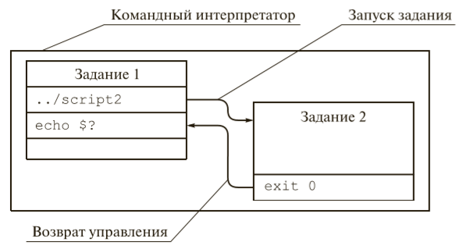
Командный интерпретатор в операционных системах UNIX
Чтобы запустить задание на исполнение, его нужно передать командному интерпретатору, который будет анализировать текст задания и трансформировать команды задания в системные вызовы ОС.
При этом командный интерпретатор будет поддерживать информационное окружение задания, т.е. хранить все временные данные, необходимые для выполнения задания, например, привязки к текущему терминалу, локальные переменные, файловые дескрипторы.
Задание может быть передано на исполнение текущему командному интерпретатору - в этом случае сохраняется текущее информационное окружение

Slide 19
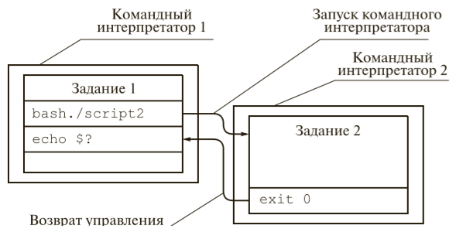
Командный интерпретатор в операционных системах UNIX
Также возможен запуск средствами текущего командного интерпретатора нового процесса командного интерпретатора.
Управление при этом передается новому процессу командного интерпретатора, который будет исполнять переданное ему задание.
После завершения выполнения задания новый процесс командного интерпретатора будет завершен и передаст управление обратно вызвавшему его командному интерпретатору. Информационное окружение нового командного интерпретатора будет новым, но оно также унаследует некоторые свойства информационного окружения предыдущего интерпретатора, например, значения переменных, содержимое изменяемых заданием файлов и т.п.

Slide 20
Командный интерпретатор в операционных системах UNIX
Задание может быть запущено на исполнение как непосредственно пользователем из командной строки, так и из другого задания. Во втором случае имя запускаемого задания представляет собой команду в тексте запускающего задания.
Возможны следующие варианты запуска задания:
путем указания имени файла задания (возможно с полным или относительным путем к файлу)
путем запуска командного интерпретатора с указанием имени файла задания в качестве параметра
путем запуска при помощи команды exec
путем запуска в том же командном интерпретаторе

Slide 21
Командный интерпретатор в операционных системах UNIX
1) путем указания имени файла задания (возможно с полным или относительным путем к файлу):
/check/scripts/teacher/gather.sh
Чтобы воспользоваться этим методом запуска, файл с заданием должен иметь атрибут «исполнимый».
При таком запуске задания на исполнение запускается новая копия командного интерпретатора, путь к которому указан в заголовке задания.
После завершения задания управление возвращается родительскому командному интерпретатору. В случае если задание было запущено из другого задания, родительское задание продолжает свое выполнение со следующей команды. Если задание было запущено пользователем в командной строке, происходит возврат к приглашению командной строки родительского интерпретатора.
Если в строке запускаемого таким образом задания не указан полный или относительный путь к файлу задания, то поиск файла задания происходит в каталогах, перечисленных в переменной окружения PATH, как при запуске обычного исполняемого файла.

Slide 22
Командный интерпретатор в операционных системах UNIX
2) путем запуска командного интерпретатора с указанием имени файла задания в качестве параметра:
/bin/bash /check/scripts/teacher/gather.sh
При таком запуске файл с заданием необязательно должен иметь атрибут «исполнимый».
Также допускается отсутствие заголовка в тексте задания - выбор командного интерпретатора осуществляется пользователем, запускающим задание на выполнение, поэтому при такой форме запуска заголовок игнорируется.
В отличие от предыдущего метода запуска при отсутствии абсолютного или относительного пути к файлу задания его поиск осуществляется в текущем каталоге. Это связано с тем, что в данном случае имя файла передается в качестве параметра командному интерпретатору, а не используется как имя исполняемого файла.

Slide 23
Командный интерпретатор в операционных системах UNIX
3) путем запуска при помощи команды exec:
exec /check/scripts/teacher/gather.sh
При данном запуске управление передается дочернему командному интерпретатору безвозвратно - родительский командный интерпретатор полностью заменяется дочерним, который выполняет запущенное задание.
Возврата к выполнению родительского задания после завершения дочернего не происходит.
Файл задания при такой форме запуска должен иметь атрибут «исполнимый»

Slide 24
Командный интерпретатор в операционных системах UNIX
4) путем запуска в том же командном интерпретаторе:
. /check/scripts/env.sh
Если перед именем запускаемого задания указать точку, отделенную от имени пробелом, то выполнение задания продолжится уже запущенной копией командного интерпретатора, при этом для нового задания будет использоваться та же самая среда времени выполнения.
При таком запуске новое задание получит в свое распоряжение те же самые переменные, что и вызвавшее его задание - при сохранении копии командного интерпретатора сохраняется и его внутреннее состояние, в том числе и переменные.
Все переменные, объявленные и инициализированные в вызванном задании, будут иметь те же значения и после его завершения, когда управление будет передано вызвавшему заданию.

Slide 25
Командный интерпретатор в операционных системах UNIX
При выполнении задания данные, выводимые на терминал и получаемые с терминала, поступают туда не напрямую.
Для передачи и получения данных используются буферы ввода/вывода — некоторые промежуточные области оперативной памяти, в которых ОС накапливает выводимые данные перед непосредственной передачей их на терминал или после получения с терминала.
Управление буферами ввода/вывода происходит независимо от пользователя подсистемой ввода/вывода, входящей в ядро ОС.

Slide 26
Командный интерпретатор в операционных системах UNIX
Доступ к буферам ввода/вывода происходит практически аналогично доступу к файлам:
по умолчанию система ввода/вывода предоставляет прозрачный доступ к трем виртуальным файлам, два из которых служат для вывода данных на экран, а один - для получения данных с терминала.
Эти файлы получили название потоков ввода/вывода:
stdout - поток вывода, по умолчанию - экран терминала;
stderr - поток вывода ошибок, по умолчанию - экран терминала;
stdin - поток ввода, по умолчанию - клавиатура.

Slide 27
Командный интерпретатор в операционных системах UNIX
В интерпретаторе возможно управление ходом выполнения задания:
команды могут выполняться последовательно (выполнение очередной команды начинается только после завершения выполнения предыдущей) и параллельно (следующая команда выполняется немедленно после запуска предыдущей);
условное выполнение команд;
циклическое выполнение команд.

Slide 28
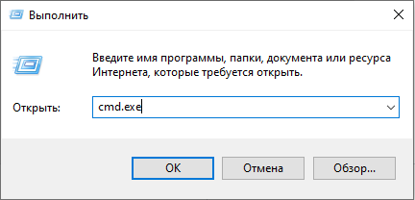
4. Командный интерпретатор в операционных системах Windows
Для запуска командного интерпретатора в ОС Windows, основанных на ядре Windows NT, используется программа cmd.exe. Запуск интерфейса командной строки в современных версиях Windows можно осуществить из окна Run (Выполнить).
Данное окно можно открыть различными способами. Например, в Windows 10:
сочетанием клавиш Win+R;
навести курсор мыши на иконку меню «Пуск», нажать по этой иконки правой кнопкой, после этого появится контекстное меню, в котором нас интересует пункт «Выполнить».
Далее необходимо ввести и запустить команду cmd.exe.

Slide 29
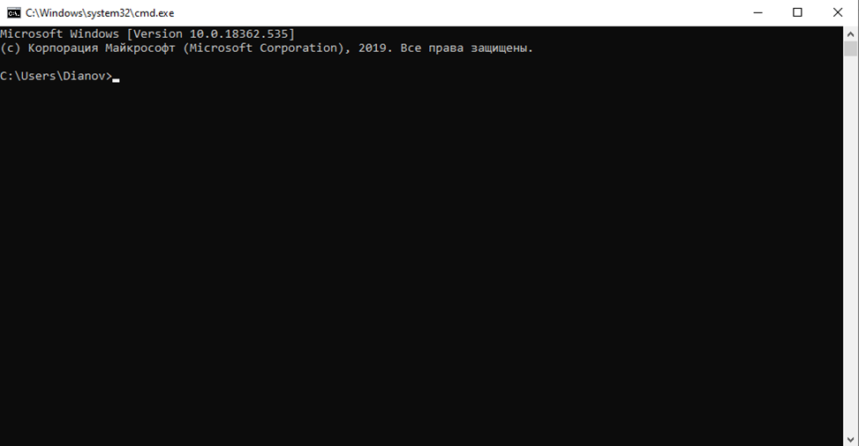
Командный интерпретатор в операционных системах Windows
После запуска командного интерпретатора появляется окно, содержащее стандартное приглашение к работе.
Можно запустить интерпретатор команд непосредственно из папки расположения соответствующего файла. Для этого необходимо открыть проводник Windows (или другой файловый менеджер), затем перейти в папку System32, найти файл cmd.exe и кликнуть на него два раза левой кнопкой мыши.

Slide 30
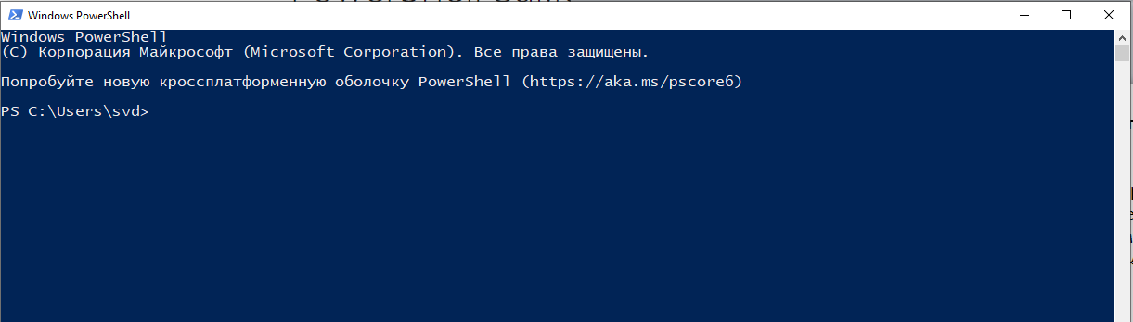
Командный интерпретатор в операционных системах Windows
В Windows 10 можно использовать интерпретатор Power Shell – это не cmd.exe, а существенно более гибкое и интересное приложение по своим возможностям, в котором есть все функции обычной командной строки.
Можете ввести cmd (или powershell) в адресной строке проводника для запуска командной оболочки.

Slide 31

Командный интерпретатор в операционных системах Windows
Windows PowerShell — это в первую очередь командная оболочка с языком сценариев, изначально созданная на основе платформы .NET Framework, а позднее — на .NET Core. В отличие от принимающих и возвращающих текстовые данные оболочек, Windows PowerShell работает с классами .NET, у которых есть свойства и методы. PowerShell позволяет выполнять обычные команды, а также дает доступ к объектам COM, WMI и ADSI. В ней используются различные хранилища, вроде файловой системы или реестра Windows, для доступа к которым созданы т.н. поставщики (providers).
Стоит отметить возможность встраивания исполняемых компонентов PowerShell в другие приложения для реализации различных операций, в т.ч. через графический интерфейс. Верно и обратное: многие приложения для Windows предоставляют доступ к своим интерфейсам управления через PowerShell.

Slide 32
Командный интерпретатор в операционных системах Windows
Windows PowerShell позволяет:
Менять настройки операционной системы;
Управлять службами и процессами;
Настраивать роли и компоненты сервера;
Устанавливать программное обеспечение;
Управлять установленным ПО через специальные интерфейсы;
Встраивать исполняемые компоненты в сторонние программы;
Создавать сценарии для автоматизации задач администрирования;
Работать с файловой системой, реестром Windows, хранилищем сертификатов и т.д.

Slide 33
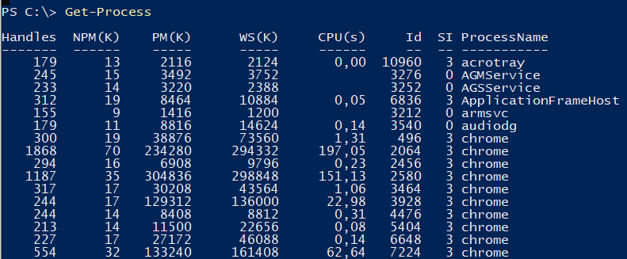
Командный интерпретатор в операционных системах Windows
Ввод команд в интерпретаторе ОС Windows аналогичен используемому в ОС Linux.

Slide 34
Командный интерпретатор в операционных системах Windows
Механизм и средства реализации работы с заданиями в ОС Windows в основном сходны с подходом, используемым в ОС Linux.
Задания также оформляются в виде текстовых файлов, содержащих перечень команд, которые должны быть выполнены командным интерпретатором.
Сами файлы должны иметь расширения .bat или .cmd.
А исполнение, механизмы передачи параметров и результат работы командных скриптов в Windows такие же, что и в Linux.

Slide 35
Командный интерпретатор в операционных системах Windows
Вызов команд в Windows также состоит из двух частей:
<имя команды> <параметры>
В качестве имени команды может использоваться либо внутренняя команда командного интерпретатора, либо имя исполняемого файла, содержащего код внешней программы.
Максимально допустимое количество параметров, как и в UNIX-системах, определяется максимально допустимой длиной строки.
Для ОС Windows 2000 и Windows NT 4.0 максимально допустимая длина строки составляет 2047 символов, а для систем Windows XP и более поздних - 8191 символ.

Slide 36
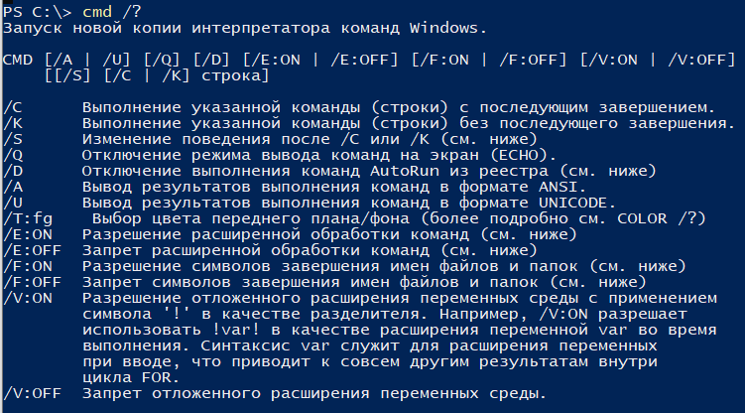
Командный интерпретатор в операционных системах Windows
Для получения полного списка команд, поддерживаемых командным интерпретатором, используется команда help. Для получения информации о специфических свойствах какой-либо команды необходимо выполнить следующую команду:
help <команда>
Все встроенные команды и большинство внешних программ, поддерживающих работу с командной строкой, имеют встроенный параметр /?.
При вызове команды с этим параметром выводится справка о ее предназначении и параметрах, которые могут быть ей переданы.

Slide 37
Командный интерпретатор в операционных системах Windows
При создании командных сценариев пользователь имеет возможность оперировать переменными окружения.
Переменные могут поступать от нескольких источников.
В соответствии с источником определения той или иной переменной окружения их можно подразделить на:
встроенные системные,
встроенные пользовательские,
локальные.

Slide 38
Командный интерпретатор в операционных системах Windows
Встроенные системные переменные определяются на уровне ОС и доступны всем процессам независимо от пользователя.
Встроенные пользовательские переменные определяются на этапе входа пользователя в систему и существуют все время, пока продолжается сеанс работы данного пользователя.
Для получения списка всех переменных окружения (как системы, так и пользователя) и их текущего значения используется команда set.
В противоположность встроенным переменным локальные переменные определяются на этапе выполнения командного сценария.
Для описания новой переменной или изменения ее текущего значения также используется команда set:
set <имя переменной>=<значение>

Slide 39
Командный интерпретатор в операционных системах Windows
Организация механизма ввода/вывода информации в консольных приложениях Windows сходна с организацией этого механизма в Linux. Операции чтения с консоли или записи в консоль осуществляются не напрямую, а через некоторые виртуальные файлы устройств.
Так же, как и в Linux, эти файлы имеют стандартные имена и за ними закреплены стандартные файловые дескрипторы, которые автоматически открываются при выполнении любого консольного приложения. Эти виртуальные файлы представляют стандартный поток ввода (связан с дескриптором 0), стандартный поток вывода (связан с дескриптором 1) и стандартный поток вывода ошибок (связан с дескриптором 2).
Существует возможность перенаправить потоки ввода/вывода, ассоциированные со стандартными потоками, и перенаправить их в файлы. Для этого используются операции перенаправления ввода/вывода. Синтаксис и семантика таких операций аналогичны используемым в Linux.

Slide 40
Командный интерпретатор в операционных системах Windows
Windows поддерживает несколько различных механизмов управления ходом выполнения программ:
механизм последовательного выполнения команд,
механизм группировки команд,
механизм условного выполнения команд,
условные операторы выполнения и циклы.
Операции последовательного и условного выполнения команд очень похожи на соответствующие средства, определенные в Linux. Если необходимо, эти операции могут быть скомбинированы в одной строке. При этом допускается использование не только одних и тех же операций, но и объединение в одну команду нескольких различных операций.

Slide 41
Вопросы

